Slide 1
Εισαγωγή
Μικροβιολογία Τροφίμων

Slide 2
Με τι ασχολείται η Μικροβιολογία Τροφίμων
➢ Ασφάλεια Τροφίμων - Τροφοπαθογόνα Μικρόβια ➢ Συντήρηση, Ποιότητα και Διάρκεια Ζωής Τροφίμων – Αλλοιογόνα Μικρόβια ➢ Τεχνολογικά ωφέλιμοι Μικροοργανισμοί-Ζυμούμενα Τρόφιμα ➢ Προβιοτικοί-βιοδραστικοί μικροοργανσμοί

Slide 3
Εισαγωγή στην Μικροβιολογία Τροφίμων
Στο τέλος του 18ου αιώνα μετά την ανακάλυψη του μικροσκοπίου αναπτύχθηκε ως ξεχωριστή επιστήμη καλύπτοντας τα εξής πεδία:  Συντήρηση τροφίμων. Οι μελέτες του Paσteur και Αppert στη θερμική επεξεργασία και καταστροφή των μικροβίων έδωσαν σημαντική ώθηση.  Τροφογενείς ασθένειες και τροφοπαθογόνα μικρόβια. Μελετήθηκαν οι παράγοντες που επηρεάζουν την ανάπτυξη παθογόνων βακτηρίων και τροφικών δηλητηριάσεων  Αλλοίωση τροφίμων. Συσχετίσθηκε με συγκεκριμένους αλλοιογόνους μικροοργανισμμούς για διαφορετικά είδη τροφίμων (Acetobacter aceti, Lactococcus lactis, Leuconostoc mesenteroides, Pseudomonas putida, Ζύμες- Μύκητες, κλπ)  Ζυμούμενα τρόφιμα (τυριά, κρασί, αλλαντικά αέρος, κρασί, μπύρα, κλπ). Μελετήθηκε ο ρόλος τεχνολογικά απαραίτητων οργανισμών στην διαδικασία της ζύμωσης  Έτσι προέκυψαν τρεις βασικές κατευθύνσεις της Μικροβιολογίας Τροφίμων: (i) Τροφοπαθογόνα μικρόβια και τροφογενείς ασθένειες (ii) Μικροβιολογική αλλοίωση και συντήρηση τροφίμων (iii) Βιοτεχνολογία Τροφίμων και Μικροβιακές ζυμώσεις

Slide 4
Μορφολογικά-δομικά-αναπαραγωγικά χαρακτηριστικά των μικροοργανισμών
■ Βακτήρια: προκαρυωτικά (χωρίς πυρήνα), μονοκυτταρικά, μέγεθος 0.2-10μm , κόκκοι, ραβδιά,
σπειροειδή, ή καμπυλωτά μεμονωμένα ή σε αλυσίδες ή συσσωματώματα. Αναπαράγονται με
απλή διχοτόμηση (μίτωση) . Μερικά παράγουν ενδοσπόρια (πολύ ανθεκτικά !). Αρκετά έχουν
δυνατότητα κίνησης (με μαστίγια, ή ινίδια-φίμπριες)
■ Μύκητες: ευκαρυωτικοί, πολυκυτταρικοί, μέγεθος 20-100μm, χωρίς δυνατότητα κίνησης,
διακλαδισμένοι σε μυκηλιακές υφές. Αποτελόύνται από βλαστικά και αναπαραγωγικά κύτταρα
που συνθέτουν το μυκκήλιο του μύκητα. Αναπαράγονται είτε αγενώς με εξοσπόρια που
αναπτύσσοονται στα άκρα ή στο εσωτερικό των μυκηλιακών υφών (ασκοσπόρια,
κονιδιοσπόρια, θαλλοσπόρια), είτε εγγενώς με τη συνένωση διαφορετικών αναπαραγωγικών
κυττάρων-γαμετών.

Slide 5
Μορφολογικά-δομικά-αναπαραγωγικά χαρακτηριστικά των μικροοργανισμών
■ Ζύμες: ευκαρυωτικά αλλά μονοκυτταρικά, σφαιροειδή η ωοειδή κύτταρα, μέγεθος 5-30μm ,
ακίνητα, με πολλές από τις λειτουργίες των μυκήτων . Αναπαράγονται συνήθως με εκβλάστηση
(dudding) στο ένα άκρο του κυτταρικού τοιχώματος , καθώς και με απλή διχοτόμηση ή και με
εξοσπόρια (ασκοσπόρια)
■ Ιοί: ατελείς οργανισμοί χωρίς κυτταρική οργάνωση, υποχρεωτικά παράσιτα αποκλειστικά
ζωντανών κυττάρων. Αποτελούνται από ένα μόριο DNA ή RNA καλυμμένο από ένα πρωτεϊνικό
καψίδιο (με ¨κεφάλι¨ και ¨ουρά¨) που το προφυλάσει. Η αναπαραγωγή γίνεται στο
κυτταρόπλασμα ή και τον πυρηνα του ξενιστή, έπειτα από την πρόσδεση του ιού στην
επιφάνεια του ξενιστή και την ένχυση του ιικού γονδιώματος εντός του κυττάρου-ξενιστή. Μετά
τον πολλαπλασισμό του ιικού σωματιδίου το κύτταρο-ξενιστής καταστρέφεται.

Slide 6
Πηγές μικροοργανισμών στη φύση
Έδαφος και νερό – συνεχής αλληλεπίδραση μεταξύ των δύο, μέσω της βροχής, του ανέμου, της ροής των υδάτων.
■ Αέρας -σκόνη – κυρίως Gram+ βακτήρια (ιδίως τα σπορογόνα Bacillus και Clostridium), ζύμες-μύκητες
■ Εντερικός σωλήνας ανθρώπων & ζώων / κόπρανα – βακτήρια της οικογένειεας Enterobacteriacae, πρωτόζωα, ιοί. Κυρίως προαιρετικά αναερόβια ή μικροαερόφιλα βακτήρια, αρκετά παθογόνα.
■ Επιδερμίδα ανθρώπων και ζώων, κοιλότητες/οπές του δέρματος (δέρμα, τρίχες, αυτιά, στόμα, μύτη) Staphylococci, Micrococci, Streptoococci
■ Φυτά – Ζύμες-Μύκητες (ιδίως σε όξινα, π.χ. φρούτα,ή σε ξηρά, π.χ. σιτηρά) , γαλακτικά βακτήρια (LAB-lactic acid bacteria), corynebacteria, pseudomonas. Μικρόβια που προσδένονται σε επιφάνειες φυτικού ιστού.

Slide 7
Παράγοντες που επηρεάζουν την ανάπτυξη μικροοργανισμών στα τρόφιμα
εξωγενείς
ενδογενείς
Χρόνος
Θερμοκρασία
Συγκέντρωση αερίων στο περιβάλλον του τροφίμου
Υγρασία περιβάλλοντος
pH
Θρεπτικά συστατικά
Δυναμικό οξειδοαναγωγής
Αντιμικροβιακές ενώσεις που περιέχονται στα τρόφιμα

Slide 8
Εξωγενείς παράγοντεςπου επηρεάζουν την ανάπτυξη μικροοργανισμών στα τρόφιμα
Χρόνος
Θερμοκρασία
Συγκέντρωση αερίων στο περιβάλλον του τροφίμου
Υγρασία περιβάλλοντος

Slide 9
1. Χρόνος
Ορισμένα βακτήρια αναπαράγονται σε 15-20 λεπτά
Οι ζύμες έχουν μεγαλύτερο χρόνο αναπαραγωγής, 2-4 ώρες

Slide 10
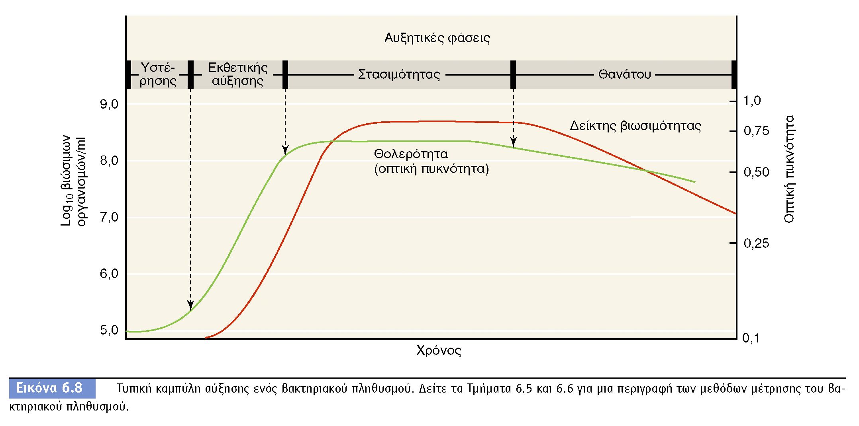
Μικροβιακή καμπύλη ανάπτυξης: εκφράζει την ανάπτυξη των μικροοργανισμών κατά την διάρκεια επώασης σε μία ασυνεχή καλλιέργεια (σε κλειστό σύστημα)

Slide 11
Η καμπύλη ανάπτυξης χωρίζεται σε 4 φάσεις:
Φάση Προσαρμογής ή λανθάνουσα φάση ή Υστέρησης (LAG phase)
Εκθετική Φάση (ή Λογαριθμική, LOG phase)
Φάση Στασιμότητας
Φάση Θανάτου

Slide 12
Στην λογαριθμική φάση η καλλιέργεια αναπτύσσεται με τους ταχύτερους ρυθμούς

Slide 13
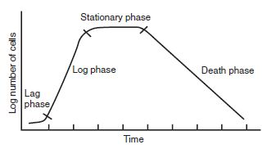
Στην λογαριθμική φάση (Log phase) ο μικροοργανισμός πολλαπλασιάζεται με την μέγιστη ταχύτητα ανάπτυξης (growth rate). Πολλοί μεταβολίτες παράγονται κατά την διάρκεια της φάσης αυτής.

Slide 14
μ=ειδική ταχύτητα πολλαπλασιασμού
Εκφράζει την αύξηση της βιομάζας (dx) στην μεταβολή του χρόνου (dt) ανά μονάδα βιομάζας (1/x) δηλαδή μ=(1/x)(dx/dt)
Εκφράζεται σε h⁻¹

Slide 15
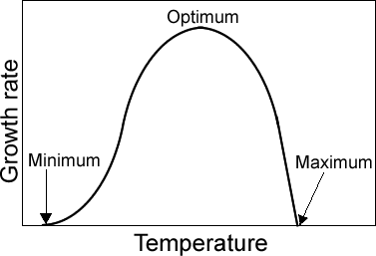
2. ΘΕΡΜΟΚΡΑΣΙΑ
Επηρεάζει:
Την δομή της τρισδιάστασης μορφής των ενζύμων (δεσμοί υδρογόνου)
Την λειτουργικότητα των κυτταρικών μεμβρανών
Ολοι οι μικροοργανισμοί έχουν:
Ελάχιστη θερμοκρασία ανάπτυξης (minimum)
Άριστη θερμοκρασία ανάπτυξης (optimum)
Μέγιστη θερμοκρασία ανάπτυξης (maximum)

Slide 16
ΘΕΡΜΟΚΡΑΣΙΑ
ΟΙ ΜΙΚΡΟΟΡΓΑΝΙΣΜΟΊ ΜΕ ΒΑΣΗ ΤΗΝ ΘΕΡΜΟΚΡΑΣΙΑ ΔΙΑΚΡΙΝΟΝΤΑΙ ΣΕ:
Ψυχρόφιλα - (Psychrophiles)
Ελάχιστη Άριστη Μέγιστη
-5 / +5^{ο}C 12 / 18^{ο}C 15 / 20^{ο}C
Ψυχρότροφα - (Psychrotrophics)
Οι περισσότεροι μικροοργανισμοί που μας ενδιαφέρουν είναι μεσόφιλοι πχ
Escherichia coli
Ελάχιστη Άριστη Μέγιστη
-5 / +5^{ο}C 20 / 30^{ο}C 30 / 35^{ο}C
Μεσόφιλα - (Mesophilic)
Ελάχιστη Άριστη Μέγιστη
5 / 15^{ο}C 30 / 40^{ο}C 40 / 47^{ο}C
Θερμόφιλα - (Τhermophiles)
Ελάχιστη Άριστη Μέγιστη
40 - 45^{ο}C 50-60 ºC 60 - 90^{ο}C
Υπερθερμόφιλα - (Hyperthermophiles)
Ελάχιστη Άριστη Μέγιστη
75 / 80^{ο}C 90 / 95^{ο}C 100 / 110^{ο}C

Slide 17
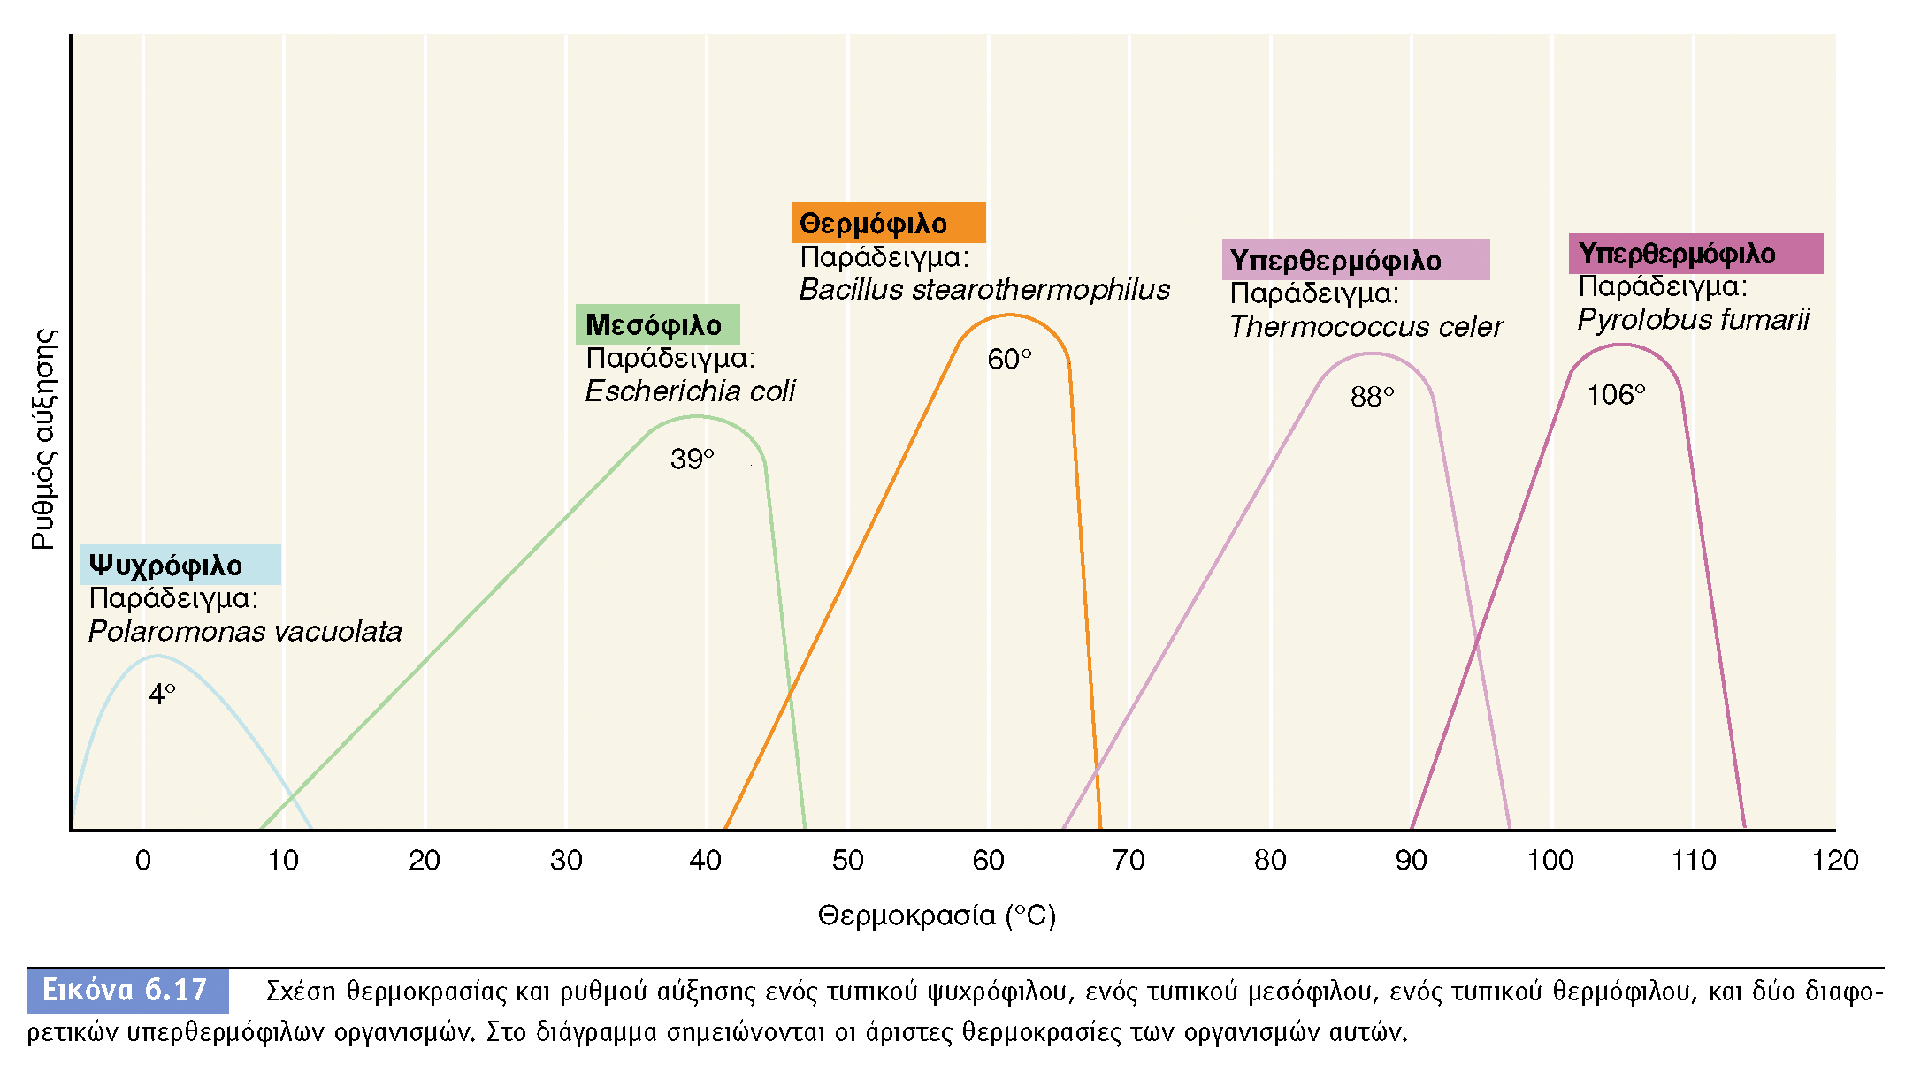
BIOΛOΓIA TΩN MIKPOOPΓANIΣMΩN – ΠANEΠIΣTHMIAKEΣ EKΔOΣEIΣ KPHTHΣ
Σχέση θερμοκρασίας και ρυθμού αύξησης διαφόρων μικροοργανισμών.
Κάθε μικροοργανισμός παρουσιάζει το μέγιστο ρυθμό ανάπτυξης σε μία συγκεκριμένη θερμοκρασία που ονομάζεται άριστη ή βέλτιστη θερμοκρασία.

Slide 18
Σε θερμοκρασίες χαμηλότερες ή ψηλότερες από την άριστη, οι μικροοργανισμοί παρουσιάζουν μείωση του ρυθμού ανάπτυξης.

Slide 19
Συνοπτικά:
Ψυχρόφιλα: αναπτύσσονται μόνο σε θερμοκρασία ψυγείου
Ψυχρότροφα: αναπτύσσονται καλά σε θερμοκρασία ψυγείου αλλά άριστα σε θερμοκρασία δωματίου.
Μεσόφιλα: αναπτύσσονται άριστα σε θερμοκρασία του ανθρώπινου σώματος και καλά σε θερμοκρασία ψυγείου
Θερμόφιλα: αναπτύσσονται σε θερμοκρασία τόσο υψηλή όσο ίσα που μπορεί να την αντέξει το ανθρώπινο χέρι και συνήθως όχι σε θερμοκρασία κάτω από εκείνη του ανθρώπινου σώματος

Slide 20
Η θερμοκρασία αποθήκευσης των τροφίμων
αποτελεί την πιο σημαντική παράμετρο όσον αφορά την αλλοίωση των ευπαθών τροφίμων
π.χ. ο ρυθμός αλλοίωσης των φρέσκων πουλερικών στους 10^{ο}C είναι διπλάσιος σε σύγκριση με αυτόν της συντήρησης τους στους 5^{ο}C και τριπλάσιος όταν συντηρούνται στους 15^{ο}C.

Slide 22
Ελάχιστη θερμοκρασία ανάπτυξης 3 βασικών βακτηριακών παθογόνων
Βακτήριο | Ελάχιστη θερμοκρασία ανάπτυξης (^{ο}C)
Escherichia coli 0157:Η7 | 8
Listeria monocytogenes | 1
Salmonella spp. | 6

Slide 23
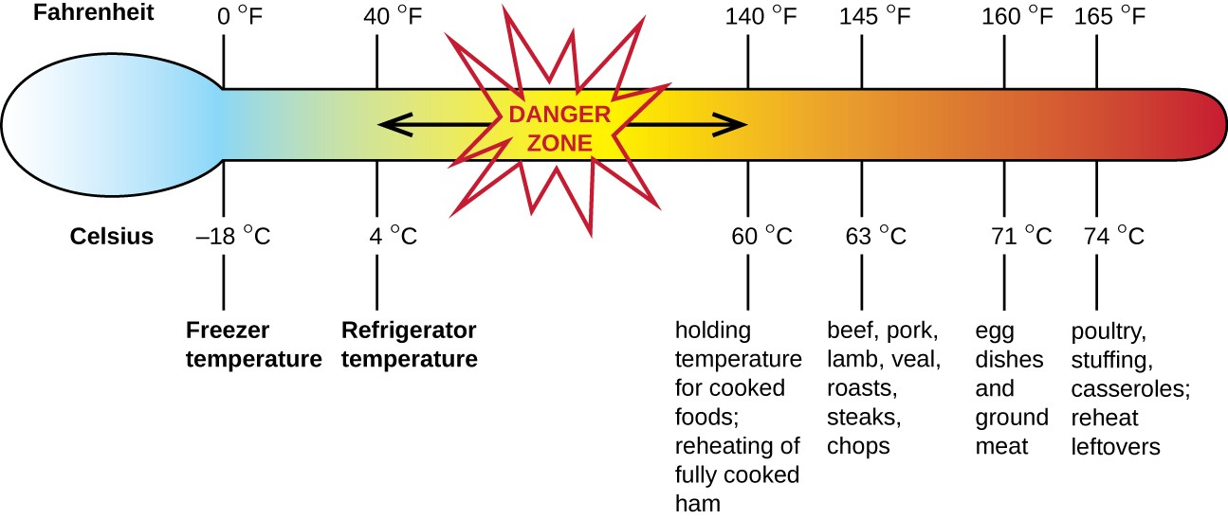
Προτεινόμενες θερμοκρασίες για ψύξη, κατάψυξη και αναθέρμανση τροφίμων

Slide 24
ΘΕΡΜΟΚΡΑΣΙΕΣ ΜΑΓΕΙΡΕΜΑΤΟΣ ΚΑΙ ΑΠΟΘΗΚΕΥΣΗΣ ΔΙΑΦΟΡΩΝ ΤΡΟΦΙΜΩΝ
Θερμοκρασίες μαγειρέματος
Προϊόν | ^{ο} Θ
Κιμάς κρέατος και κρεατοσκευάσματα Γαλοπούλα, κοτόπουλο, αρνί, μοσχάρι, βοδινό, χοιρινό | 74 71
Βοδινό κρέας | 60-74
Μοσχαρίσιο κρέας | 60-74
Αρνί/κατσίκι | 60-74
Χοιρινό | 71
Πουλερικά
Ολόκληρο κοτόπουλο | 82
Ολόκληρη γαλοπούλα | 82
Στήθος κοτόπουλο | 74
Κοτόπουλο μπούτια και φτερούγες | καλό μαγείρεμα
Γέμιση (μαγειρεμένη ξεχωριστά ή με το κοτόπουλο) | 74
Πάπια, χήνα, φασιανός | 74
Θαλασσινά Ψάρια, οστρακόδερμα και λοιπά θαλασσινά | 70

Slide 25
Αποθήκευση σε Θερμοκρασίες Ψύξης/Κατάψυξης
Προϊόν | Ψύξη (4^{ο}C) | Κατάψυξη (-18^{ο}C)
 | Διάρκεια αποθήκευσης
Αυγά
Φρέσκα με το κέλυφος | 3 εβδομάδες | -
Ωμός κρόκος και ασπράδι | 2-4 ημέρες | 4 μήνες
Βρασμένα σφιχτά | 1 εβδομάδα | -
Υγρό παστεριωμένο αυγό ή υποκατάστατο αυγού (ανοιγμένη συσκευασία) | 3 ημέρες | -
Υγρό παστεριωμένο αυγό ή υποκατάστατο αυγού (σφραγισμένη συσκευασία) | 10 ημέρες | 4 μήνες
Μαγιονέζα, εμπορική συσκευασία (να διατηρείται στην ψύξη μετά το άνοιγμα)
 | 2 μήνες | -
Έτοιμα γεύματα & κατεψυγμένα (να διατηρούνται στην κατάψυξη μέχρι να καταναλωθούν)
 | 3-4 μήνες | -

Slide 26
Αποθήκευση σε Θερμοκρασίες Ψύξης/Κατάψυξης
Προϊόν | Ψύξη (4^{ο}C)
 | Διάρκεια αποθήκευσης
Προϊόντα συσκευασμένα σε κενό και προϊόντα Delicatessen
Προϊόντα φτιαγμένα στο μαγαζί (ή σπιτικά) αυγά, κοτόπουλο, τόνος, ζαμπόν, σαλάτες με ζυμαρικά | 2-3 ημέρες | Αυτά τα προϊόντα δεν καταψύχονται καλά
Γεμιστό χοιρινό, παϊδάκια αρνίσια και γεμιστές φτερούγες κοτόπουλου | 1 ημέρα | -
Μαγειρεμένα γεύματα που διατηρούνται στο μαγαζί | 1-2 ημέρες | -
Γεύματα συσκευασμένα σε κενό | 2 εβδομάδες (χωρίς ν’ ανοιχτεί) | -
Σούπες και ψητά κατσαρόλας με κρέας ή λαχανικά
 | 3-4 ημέρες | 2-3 μήνες
Hamburger, και τεμαχισμένα κρέατα
Hamburger και τεμαχισμένα κρέατα | 1-2 ημέρες | 3-4 μήνες
Κιμάς γαλοπούλας, βοδινός, χοιρινός αρνίσιος ή ανάμικτος | 1-2 ημέρες | 3-4 μήνες

Slide 27
3. Συγκέντρωση αερίων στο περιβάλλον των τροφίμων
Η χρήση αερίων στις συσκευασίες τροφίμων αναστέλλει την ανάπτυξη των μικροοργανισμών με δύο μηχανισμούς δράσης:
Τα αέρια μπορεί να αποβούν τοξικά, με αποτέλεσμα να παρεμποδίζεται η ανάπτυξη και ο πολλαπλασιασμός των μικροοργανισμών.
Το διοξείδιο του άνθρακα (CO₂), το όζον (O₃), και το οξυγόνο (O₂) αποτελούν τοξικά αέρια για κάποιους μικροοργανισμούς.
Η δράση του συγκεκριμένου μηχανισμού στην παρεμπόδιση ανάπτυξης μικροοργανισμών, εξαρτάται απ’ τις φυσικοχημικές ιδιότητες του αερίου καθώς και την αλληλεπίδραση του με την υδάτινη και «λιπαρή» φάση του τροφίμου.
Η τροποποίηση της σύνθεσης των αερίων έχει ως επακόλουθο την τροποποίηση της μικροβιολογίας του τροφίμου, αναστέλλοντας την ανάπτυξη συγκεκριμένων μικροοργανισμών και ευνοώντας ίσως την ανάπτυξη κάποιων άλλων.

Slide 28
συσκευασίες ελεγχόμενης και τροποποιημένης ατμόσφαιρας (MAP):
μπορούν να παρατείνουν κατά πολύ την διατηρησιμότητα συγκεκριμένων τροφίμων.
Η χρήση διοξειδίου του άνθρακα (CO₂) και αζώτου (N₂), αποτελούν παραδείγματα εφαρμογής τροποποιημένης ατμόσφαιρας (Modified Atmosphere Packaging- MAP).
Το ανασταλτικό αποτέλεσμα που επιφέρει η χρήση διοξειδίου του άνθρακα ενισχύεται με την μείωση της θερμοκρασίας, λόγω αυξημένης διαλυτότητας του διοξειδίου του άνθρακα σε χαμηλές θερμοκρασίες.
Το άζωτο δεν διαθέτει άμεσες αντιμικροβιακές ιδιότητες γιατί ανήκει στα αδρανή αέρια, και χρησιμοποιείται ως υποκατάστατης του οξυγόνου στις συσκευασίες τροποποιημένης ατμόσφαιρας, είτε μόνο του είτε σε συνδυασμό με το διοξείδιο του άνθρακα, προκαλώντας έμμεσα ανασταλτικό αποτέλεσμα στην ανάπτυξη αερόβιων μικροοργανισμών.

Slide 29
Υπάρχουν ενδογενείς και εξωγενείς παράγοντες που επηρεάζουν την αποτελεσματικότητα των αντιμικροβιακών ατμοσφαιρών,
η θερμοκρασία του τροφίμου
είναι ο πιο σημαντικός παράγοντας που επηρεάζει άμεσα τον ρυθμό ανάπτυξης των μικροοργανισμών και έμμεσα την διαλυτότητα των αερίων
το διάκενο μεταξύ προϊόντος και συσκευασίας,
η αναλογία όγκου των αερίων,
το αρχικό μικροβιακό φορτίο του τροφίμου
το είδος των μικροοργανισμών που το αποτελούν,
οι αντιμικροβιακές ιδιότητες του τροφίμου
η χημική του σύσταση.
η ενεργότητα του νερού,
τα επίπεδα συγκέντρωσης άλατος,
η υδάτινη φάση του τροφίμου,
το pH
η περιεκτικότητα του τροφίμου σε λιπαρά,
Τα φυσικοχημικά χαρακτηριστικά των τροφών μπορούν επίσης να αποβούν αποτελεσματικά στην διαλυτότητα των αερίων της συσκευασίας.

Slide 30
Ενδογενείς παράγοντες
Ενεργότητα νερού a_{w}
pH
Θρεπτικά συστατικά
Δυναμικό οξειδοαναγωγής
Αντιμικροβιακές ενώσεις που περιέχονται στα τρόφιμα

Slide 31
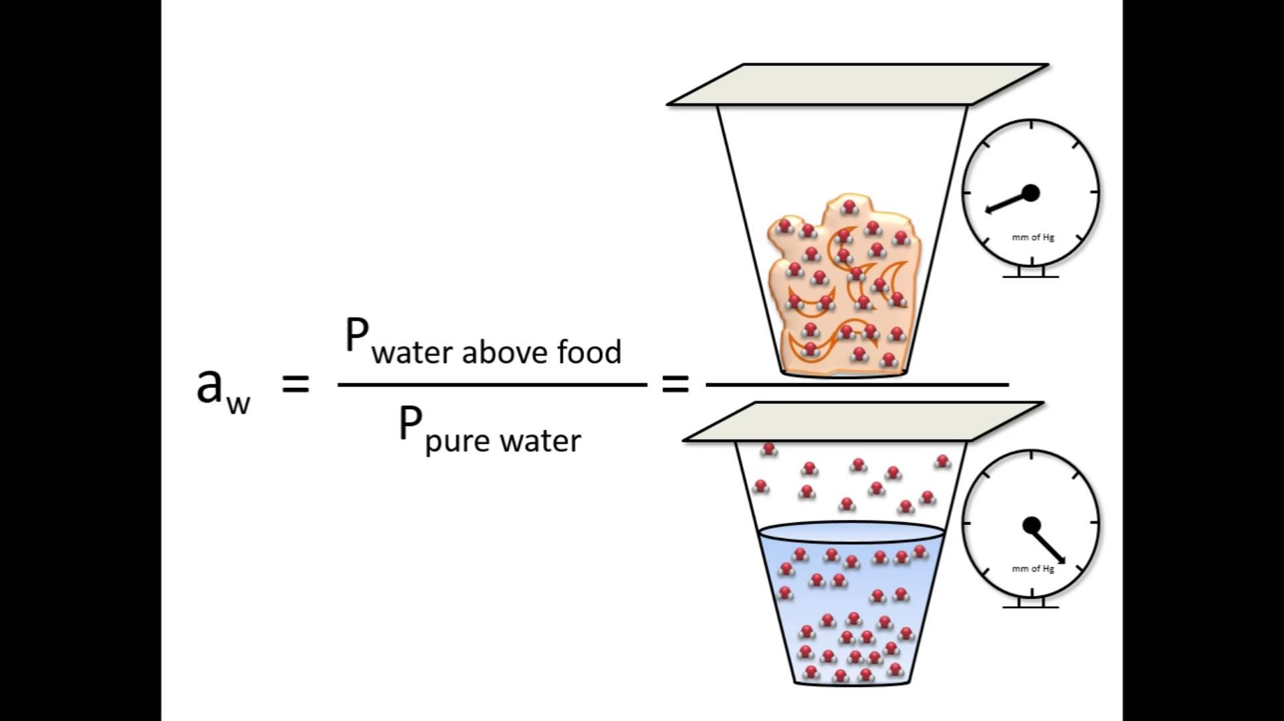
1. ΕΝΕΡΓΟΤΗΤΑ ΝΕΡΟΥ a_{w}
a_{w}=
Τάση ατμών διαλύματος
Τάση ατμών καθαρού νερού
Notes:
31

Slide 32
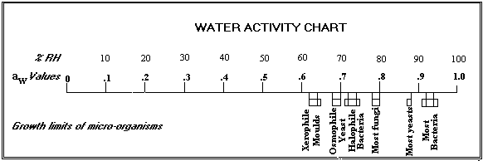
Ο συνελεστής ενεργότητας νερού a_{w}
ΔΕΝ εκφράζει την περιεκτικότητα ενός διαλύματος σε νερό αλλά την ΔΙΑΘΕΣΙΜΟΤΗΤΑ του νερού στο διάλυμα
Ελάχιστη τιμή a_{w}=0
Μέγιστη τιμή a_{w}=1 (καθαρό νερό)
Water activity=ενεργότητα νερού
RH=relative humidity, σχετική υγρασία

Slide 33
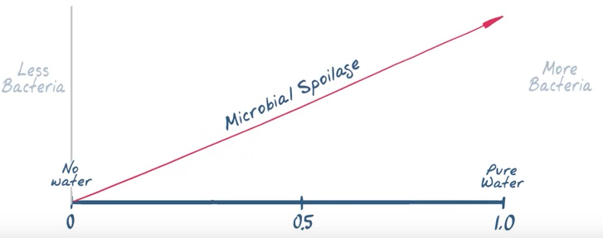
Οσο μειώνεται η ενεργότητα νερού τόσο μειώνεται και η μικροβιακή αλλοίωση
Μικροβιακή αλλοίωση
Ενεργότητα νερού

Slide 34
Όταν μειώνεται η a_{w} στο περιβάλλον του μικροοργανισμού (πχ συγκέντρωση άλατος 10% όπως στο σχήμα), υφίσταται «οσμωτικό στρες» γιατί η συγκέντρωση των διαλυμένων ουσιών αυξάνεται έξω από το κύτταρο και το νερό μετακινείται μέσω της πλασματικής μεμβράνης έξω από το κύτταρο.
Οι μικροοργανισμοί για να εξισορροπήσουν την οσμωτική πίεση συσσωρεύουν διαλυτές ουσίες μέσα στο κύτταρο είτε από το μικροπεριβάλλον του τροφίμου είτε τις συνθέτουν ενδοκυτταρικά
Η ελάχιστη τιμή a_{w} για έναν μικροοργανισμό εξαρτάται από την ικανότητα του να συγκεντρώνει ενδοκυτταρικά τις διαλυτές ουσίες αυτές που ονομάζονται «συμβατές» γιατί δεν παρεμβαίνουν στις λειτουργίες του κυτταροπλάσματος

Slide 35
Συμβατές διαλυτές ουσίες
Xαρακτηριστικές συμβατές διαλυτές ουσίες είναι οι πολυόλες (πχ τρεχαλόζη), γλυκερόλη, αραβιτόλη, μαννιτόλη στους μύκητες και αμινοξέα ή παράγωγα τους στα βακτήρια
Η παρουσία των συμβατών αυτών διαλυτών ουσιών στα τρόφιμα είναι πολύ σημαντική γιατί επιτρέπουν στους μικροοργανισμούς να αντέχουν στην μείωση της a_{w} με αποτέλεσμα να επιταχύνουν την αλλοίωση των τροφίμων και να μειώνουν την διάρκεια συντήρησης τους

Slide 36
Οι διάφοροι μικροοργανισμοί έχουν διαφορετικές απαιτήσεις σε νερό και επομένως διαφορετικές ελάχιστες τιμές a_{w}
Τα βακτήρια απαιτούν υψηλότερες τιμές ενεργότητας νερού για την ανάπτυξη τους, σε σύγκριση με τους μύκητες.
Τα gram-αρνητικά βακτήρια είναι πιο ευαίσθητα σε χαμηλές τιμές ενεργότητας νερού σε σύγκριση με τα gram-θετικά.
Τα περισσότερα αλλοιωγόνα βακτήρια δεν αναπτύσσονται σε τιμές ενεργότητας νερού μικρότερες του 0,91.
στα παθογόνα βακτήρια, ο Staphylococcus aureus έχει παρατηρηθεί πως αναπτύσσεται σε τιμές ενεργότητας νερού ως και 0,86,
το Clostridium botulinum δεν αναπτύσσεται σε τιμές χαμηλότερες του 0,94.
Οι ζύμες και οι μύκητες αναπτύσσονται σε ευρύ φάσμα τιμών ενεργότητας νερού.

Slide 37
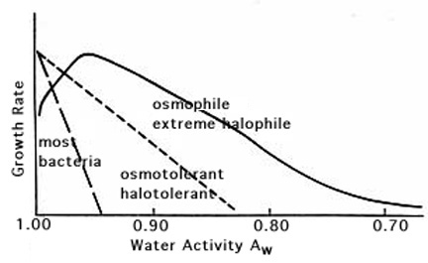
Η τιμή a_{w} χρησιμοποιείται ευρέως για την πρόβλεψη της μικροβιακής σταθερότητας ενός τροφίμου
Αν η τιμή a_{w} μειωθεί κάτω από 0,6 το τρόφιμο δεν αλλοιώνεται

Slide 38
Ελάχιστες τιμές ενεργότητας νερού (κατά προσέγγιση) για την ανάπτυξη μικροοργανισμών σε διάφορες ομάδες τροφίμων
Ομάδες μικροοργανισμών | Τιμές Ενεργότητας νερού (a_{w})
Τα περισσότερα αλλοιωγόνα βακτήρια | 0,90
Οι περισσότερες αλλοιωγόνες ζύμες | 0,88
Οι περισσότεροι αλλοιωγόνοι μύκητες | 0,80
Αλόφιλα βακτήρια (Halophilic bacteria) | 0,75
Ξηρόφιλοι μύκητες (Xerophilic moulds) | 0,61
Οσμόφιλες ζύμες (Osmophilic yeasts) | 0,61

Slide 39
ΕΝΕΡΓΟΤΗΤΑ ΝΕΡΟΥ-[a_{w}]
a_{w}
Τα βακτήρια δεν αντέχουν σε a_{w} κάτω από ~0,85.
Οι μύκητες έχουν την μεγαλύτερη ανεκτικότητα σε χαμηλές a_{w}
Μύκητες που αντέχουν σε a_{w} 0,65 λέγονται ξηρόφιλοι και οι ζύμες ωσμόφιλες.
1.000
Gram⁻
0.900
Gram⁺
0.800
ΖΥΜΕΣ
0.700
ΜΥΚΗΤΕΣ
0.600
Notes:
39

Slide 40
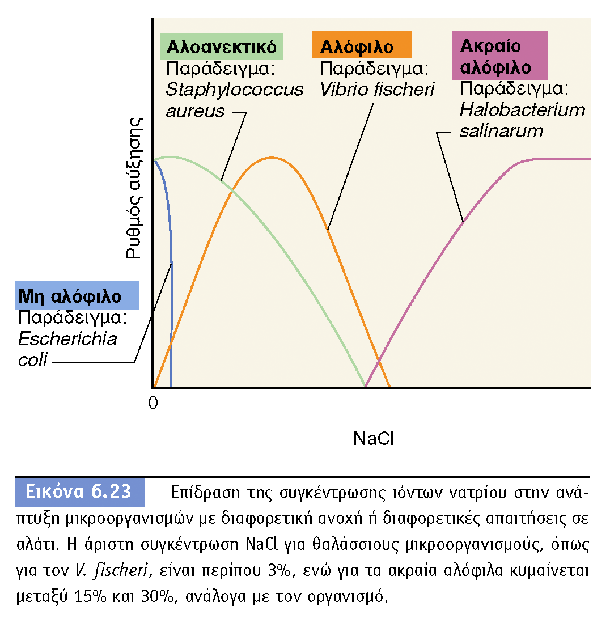
Η χαμηλότερη τιμή ενεργότητας νερού που έχει παρατηρηθεί στα βακτήρια είναι 0,75 και αναφέρεται σε «αλόφιλα» βακτήρια (halophilic bacteria), τα οποία έχουν την ικανότητα να αναπτύσσονται σε υψηλές συγκεντρώσεις άλατος (NaCl)

Slide 41
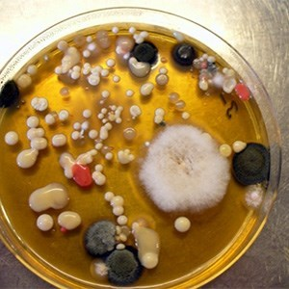
BIOΛOΓIA TΩN MIKPOOPΓANIΣMΩN – ΠANEΠIΣTHMIAKEΣ EKΔOΣEIΣ KPHTHΣ
οι ξηρόφιλοι μύκητες (xerophilic moulds), που έχουν την ικανότητα ν’ αναπτύσσονται σε συνθήκες ξηρότητας και οι οσμόφιλες ζύμες (osmophilic yeasts), αναπτύσσονται σε τιμές ενεργότητας νερού 0,65 και 0,61 αντίστοιχα.

Slide 42
Τα περισσότερα ωμά τρόφιμα, όπως τα κρέατα, τα φρούτα και τα λαχανικά, διαθέτουν τιμές ενεργότητας νερού μεταξύ 0,97- 0,99 οι οποίες θεωρούνται ιδανικές για την ανάπτυξη των περισσοτέρων μικροοργανισμών.

Slide 43
ΕΝΕΡΓΟΤΗΤΑ ΝΕΡΟΥ-[a_{w}]
ΤΡΟΦΙΜΟ
a_{w}
Νερό
1.000
Γάλα - Φρούτα - Λαχανικά
0.995 - 0.998
Νωπό κρέας - Ψάρια
0.990 - 0.995
Μαγειρεμένο κρέας
0.965 - 0.980
Ψωμί
0.900 - 0.850
Σαλάμι
0.850 - 0.900
Μέλι
0.750
Αποξηραμένα φρούτα
0.600 - 0.750
Σκόνη γάλακτος
0.700
Πάγος (-40^{ο}C)
0.680
Ζυμαρικά
0.20 - 0.60
Όσο πιο <1 είναι η a_{w} τόσο λιγότερο ευνοϊκό είναι το περιβάλλον για την ανάπτυξη του μικροοργανισμού
Notes:
43

Slide 44
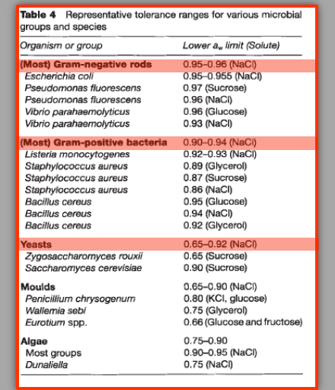
Όρια ανάπτυξης μικροοργανισμών σε διαφορετικές τιμές a_{w}

Slide 45
Προϊόντα ζωικής προέλευσης | a_{w} | Προϊόντα φυτικής προέλευσης | a_{w}
Φρέσκα κρέατα, πουλερικά, ψάρια | 0,99 – 1,00 | Πουτίγκες | 0,97 – 0,99
Λουκάνικα | 0,96 | Πουτίγκα με δαμάσκηνα | 0,80
Σαλάμι | 0,82 | Ζάχαρη | 0,19
Χαβιάρι | 0,92 | Καραμελωμένα γλυκά | 0,30
Τυριά | 0,95 – 1,00 | Τριμμένο αμύγδαλο | 0,75
Αυγά | 0,97 | Καραμέλα βουτύρου | 0,60
Συντηρημένα κρέατα | 0,87 – 0,95 | Μαρμελάδες | 0,75 – 0,80
Γάλα | 0,11 | Ζελέ | 0,82 – 0,94
Ζαχαρούχο γάλα | 0,83 | Ρύζι ωμό | 0,80 – 0,87
Γάλα σκόνη | 0,20 | Αλεύρι | 0,67 – 0,87
Τυρί παρμεζάνα | 0,68 – 0,76 | Δημητριακά | 0,10 – 0,20
Τυρί κίτρινο ωριμασμένο | 0,85 | Βρώμη | 0,65
Τυρί κρέμα | 0,95 | Δημητριακά πρωινού | 0,20
Μέλι | 0,75 | Πατατάκια | 0,08
Αποξηραμένο αυγό | 0,40 | Αποξηραμένα φρούτα | 0,55 – 0,80
Αφυδατωμένο γάλα (σκόνη) | 0,20 | Ξηροί καρποί | 0,65
Προϊόντα φυτικής προέλευσης |  | Συμπυκνωμένοι χυμοί φρούτων | 0,79 – 0,84
Φρέσκα φρούτα & λαχανικά | 0,97 – 1,00 | Φυστικοβούτυρο | 0,70
Αποξηραμένα λαχανικά | 0,20 | Σάλτσα σόγιας | 0,80
Ψωμί | ~0,96 | Μπαχαρικά | 0,50
Λευκό ψωμί | 0,94 – 0,97 | Κακάο | 0,40
Κόρα ψωμιού | 0,30 | Καφές κονιορτοποιημένος | 0,20
Κρακεράκια | 0,10 | Σιρόπι σφενδάμου | 0,85
Μπισκότα | 0,20-0,30 | Πάστα από κόκκινα φασόλια | 0,93
Κέικ | 0,90 – 0,94 | Γλάσο κέικ | 0,76 – 0,84
Κέικ φρούτων | 0,73 – 0,83 | Σάλτσα σοκολάτας | 0,83
ΤΙΜΕΣ a_{w} ΓΙΑ ΔΙΑΦΟΡΕΣ ΚΑΤΗΓΟΡΙΕΣ ΤΡΟΦΙΜΩΝ

Slide 46
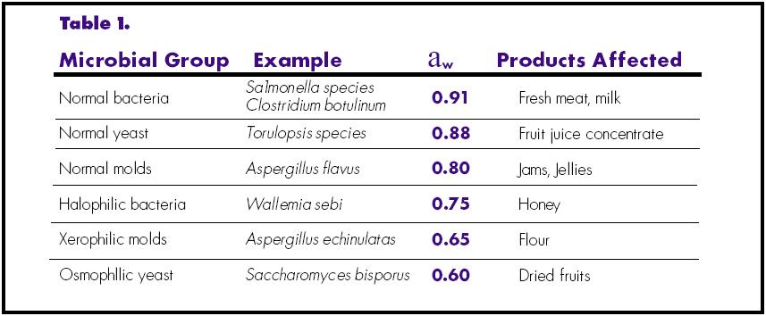
Παραδείγματα τροφίμων στα οποία μπορούν να αναπτυχθούν διαφορετικές κατηγορίες
μικροοργανισμών ανάλογα με τα όρια ανάπτυξης τους σε διαφορετικές τιμές a_{w}

Slide 47
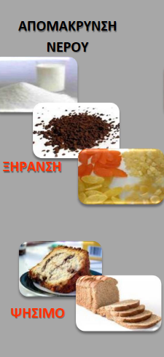
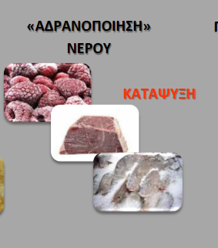
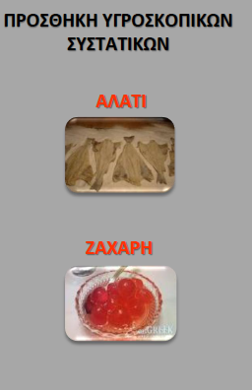
Τρόποι ρύθμισης (μείωσης) της ενεργότητας νερού στα τρόφιμα

Slide 48
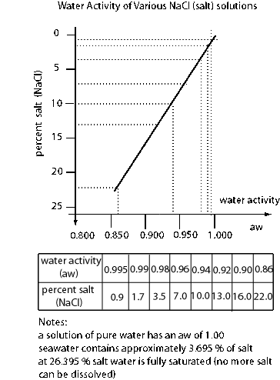
a_{w} και NaCl
Η προσθήκη αλατιού (NaCl) μειώνει την ενεργότητα νερού και μειώνει την μικροβιακή ανάπτυξη (τρόπος συντήρησης τροφίμων)

Slide 49
Σχετική υγρασία περιβάλλοντος
Τρόφιμα με χαμηλή a_{w} όταν αποθηκεύονται σε περιβάλλον με υψηλή σχετική υγρασία, απορροφούν υγρασία από το περιβάλλον για να εξισορροπηθεί η εσωτερική τους υγρασία με αποτέλεσμα να αυξάνεται η a_{w}
Το αντίθετο συμβαίνει όταν τρόφιμα με υψηλή a_{w} τοποθετηθούν σε περιβάλλον με χαμηλή σχετική υγρασία

Slide 51
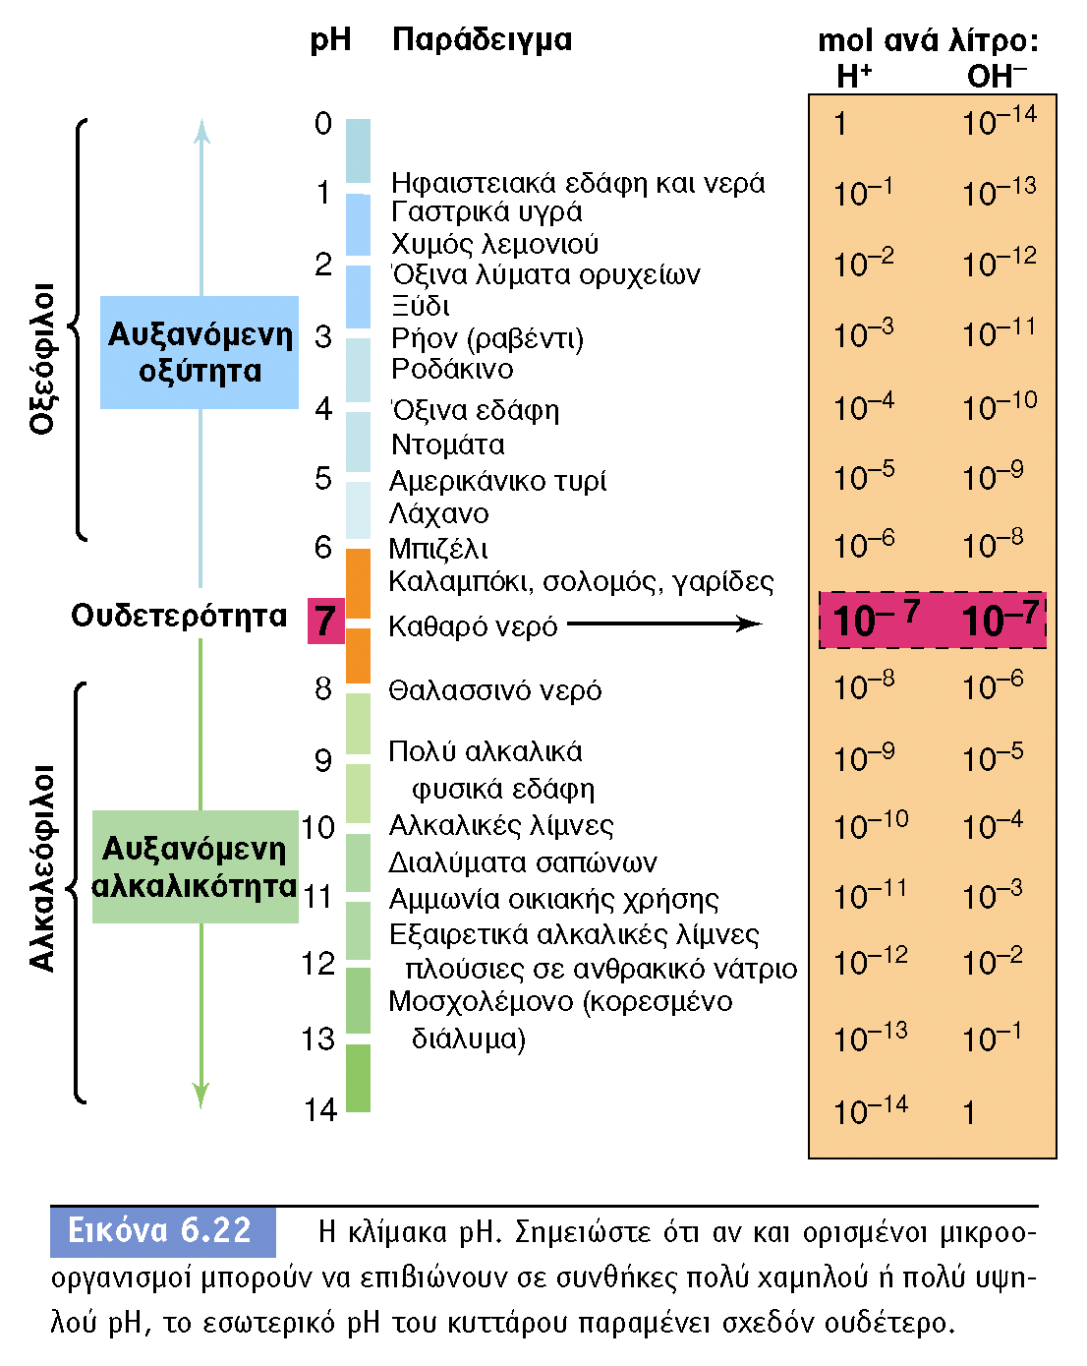
BIOΛOΓIA TΩN MIKPOOPΓANIΣMΩN – ΠANEΠIΣTHMIAKEΣ EKΔOΣEIΣ KPHTHΣ
2. pH:
η συγκέντρωση των ιόντων υδρογόνου σε ένα περιβάλλον επηρεάζει την ανάπτυξη των μικροοργανισμών

Slide 52
Η συγκέντρωση H⁺ επηρεάζει το pH και συνεπώς:
τις χημικές αντιδράσεις στο εσωτερικό του κυττάρου
την λειτουργία ενζύμων στην κυτταρική μεμβράνη
το ηλεκτροχημικό δυναμικό της μεμβράνης

Slide 53
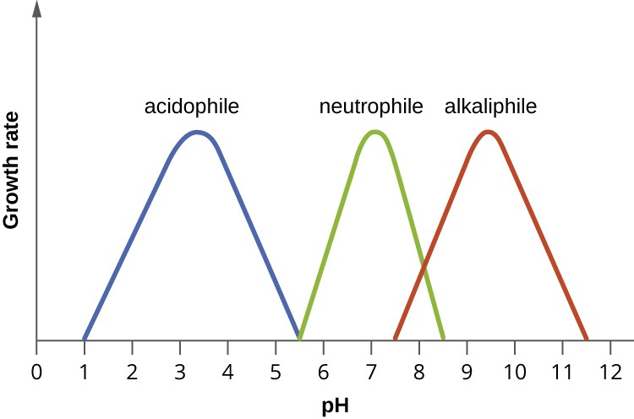
Κάθε μικροοργανισμός έχει μία ελάχιστη, μία μέγιστη και μία άριστη τιμή pH για την ανάπτυξη του
Αριστη τιμή pH

Slide 54
Από την τιμή του pH επηρεάζεται η ανάπτυξη των μικροοργανισμών αλλά και ο βαθμός επιβίωσης τους κατά την διάρκεια
Αποθήκευσης
Θέρμανσης
Αφυδάτωσης
Επεξεργασίας

Slide 55
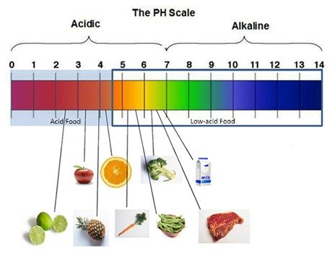
pH τροφίμων
Το pH των περισσότερων τροφίμων είναι όξινο ή ουδέτερο

Slide 56
Τα όξινα τρόφιμα είναι πιο σταθερά μικροβιολογικά
Τα τρόφιμα με χαμηλό pH συντηρούνται περισσότερο και υφίστανται λιγότερες αλλοιώσεις
Το χαμηλό pH μπορεί να οφείλεται στην φυσική τους οξύτητα (πχ λεμόνι) ή είναι αποτέλεσμα ζύμωσης (παραγωγή γαλακτικού οξέως)
Τρόφιμα με pH<4,6 δεν υφίστανται αλλοιώσεις από βακτήρια αλλά από μύκητες ή ζύμες

Slide 57
ΕΥΡΟΣ ΤΙΜΩΝ pH που αναπτύσσονται οι μικροοργανισμοί
0.0-2.0
2.0-4.5
4.6-6.6
6.7-7.5
7.8-10
10-12
Πολύ όξινο
Όξινο
Μέτρια όξινο
Ουδέτερο
Αλκαλικό
ΠολύΑλκαλικό
ΟΞΕΟΦΙΛΑ
ΟΥΔΕΤΕΡΟΦΙΛΑ
ΒΑΣΕΟΦΙΛΑ
1.5
ΜΥΚΗΤΕΣ
9.0
2.0
Gram+
8.5
4.5
Gram-
9.0

Slide 58
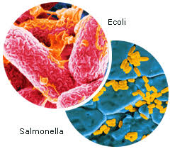
Βακτήρια
Τα περισσότερα βακτήρια αναπτύσσονται ταχύτερα σε ουδέτερο pH, 6.0 - 8.0
Τα gram αρνητικά βακτήρια συνήθως αναστέλλονται σε όξινο pH<4,6
Εξαίρεση αποτελούν βακτήρια που συμμετέχουν σε ζυμώσεις και παράγουν οξέα
βακτήρια γαλακτικού οξέως (πχ Lactobacillus plantarum με έλαχιστη τιμη pH 3,5
βακτήρια οξικού οξέως

Slide 59
Πολλοί απ’ του παθογόνους μικροοργανισμούς ωστόσο μπορούν και επιβιώνουν στα τρόφιμα, σε τιμές pH χαμηλότερες του 4,0 ενώ κάποια απ’ τα παθογόνα, π.χ. τα είδη της Salmonella spp. αναπτύσσονται στις χαμηλότερες δυνατές τιμές pH.

Slide 60
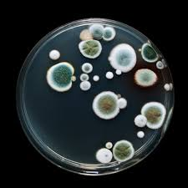
Ζύμες και μύκητες
Ζύμες
Αναπτύσσονται σε βέλτιστο pH 4,5-6,0
Ορισμένες ζύμες αντέχουν σε πολύ όξινα pH
Μύκητες
Αναπτύσσονται σε βέλτιστο pH 3,5-4,0
Εχουν πολύ μεγάλο εύρος τιμών pH (1-11)

Slide 61
pH και αλλοίωση τροφίμων
Φρούτα: έχουν χαμηλή οξύτητα και αλλοιώνονται κυρίως από ζύμες και μύκητες, λόγω της ικανότητας τους να αναπτύσσονται σε τιμές pH χαμηλότερες του 3,5, οι οποίες θεωρούνται αρκετά χαμηλές για την ανάπτυξη των περισσοτέρων παθογόνων βακτηρίων.
Λαχανικά: τα περισσότερα διαθέτουν τιμές pH υψηλότερες απ’ αυτές των φρούτων, και συνεπώς είναι πιο επιρρεπή σε αλλοιώσεις από βακτήρια παρά από μύκητες.
Ιχθυηρά: λόγω μέσης τιμής pH (5,6), είναι επιρρεπή στις αλλοιώσεις από βακτήρια, μύκητες και ζύμες.
Κρέας: το κρέας που προέρχεται από ζώα τα οποία έχουν υποστεί στρες κατά τη διαδικασία της σφαγής, αλλοιώνεται ταχύτερα σε σύγκριση με το κρέας ζώων που δεν έχουν υποστεί στρες, γεγονός που οφείλεται στο τελικό pH που αποκτά το κρέας κατά την διαδικασία της νεκρικής ακαμψίας (rigor mortis). Με τον θάνατο ενός μη ταλαιπωρημένου ζώου, το 1% του γλυκογόνου του μετατρέπεται σε γαλακτικό οξύ, γεγονός που προκαλεί μείωση στις τιμές pH από 7,4 σε 5,6, ανάλογα με το είδος του ζώου.

Slide 62
Οι τελικές τιμές pH στα τρόφιμα ορίζουν σε σημαντικό βαθμό την μικροβιολογική ασφάλεια του τροφίμου
όταν η τιμή pH < 4.6 δεν εκβλαστάνουν τα σπόρια των παθογόνων βακτηρίων (πχ Clostridium botulinum)
γενικά σε ζυμωμένα τρόφιμα με pH < 4.0 (π.χ. ελιές, γιαούρτι) δεν επιβιώνουν παθογόνα βακτήρια για μακρύ χρονικό διάστημα
χαμηλές τιμές pH σε συνδυασμό με χαμηλή ενεργότητα νερού (α_{w}) διασφαλίζουν την μικροβιολογική ασφάλεια και σταθερότητα των τροφίμων

Slide 63
Η οξύτητα των περισσοτέρων τροφίμων οφείλεται στην παρουσία λιπόφιλων ασθενών οργανικών οξέων
Τα λιπόφιλα ασθενή οξέα υφίστανται μερική διάσταση σε υδατικά διαλύματα
ΗΑ Η⁺ +Α⁻
Ο βαθμός διάστασης τους είναι συνάρτηση του pH

Slide 64
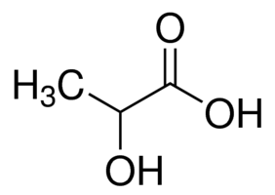
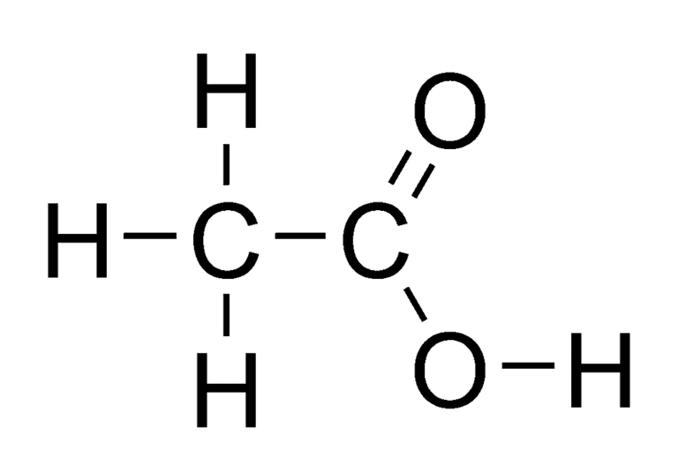
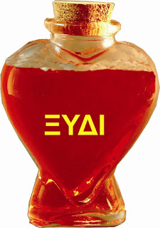
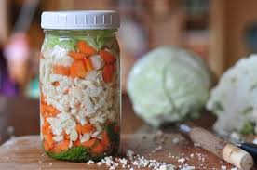
Τα ασθενή λιπόφιλα οξέα αναστέλλουν την μικροβιακή ανάπτυξη
Γαλακτικό οξύ
Οξικό οξύ

Slide 65
Μηχανισμός αντιβακτηριακής δράσης ασθενών λιπόφιλων οργανικών οξέων
Το αδιάστατο μόριο του οξέως είναι τοξικό για τα βακτήρια γιατί είναι πολύ διαλυτό στα λιπίδια της κυτταρικής μεμβράνης τους και μπορεί να περάσει μέσα στο κύτταρο
Τα αδιάστατα μόρια του οξέως περνάν από το εξωτερικό περιβάλλον χαμηλού pH που ευνοεί την παρουσία του αδιάστατου μορίου στο εσωτερικό περιβάλλον που έχει υψηλότερο pH και ευνοεί την διάσταση του οξέως
Στο κυτταρόπλασμα το οξύ διίσταται ελευθερώνοντας πρωτόνια και ανιόντα, μειώνοντας το pH του κυτταροπλάσματος
Ο μικροοργανισμός προσπαθεί να διατηρήσει σταθερό το pH του καταναλώνοντας ATP και έτσι μειώνει την διαθέσιμη ενέργεια που είναι απαραίτητη για τις μεταβολικές του ανάγκες και την ανάπτυξη του.

Slide 66
Μηχανισμός αντιβακτηριακής δράσης ασθενών λιπόφιλων οργανικών οξέων
Κυτταροπλασματική μεμβράνη
Ουδέτερο pH
ΗΑ Η⁺ +Α⁻
ATP
ADP
χαμηλό pH
ΗΑ Η⁺ +Α⁻

Slide 67
Γαλακτικό οξύ (pKa=3,86)
Οξικό οξύ (pKa=4,76)
Η τιμή pKa είναι η τιμή pH στην οποία 50% του οξέως είναι αδιάστατο
Σε τιμές pH>pKa μειώνεται η τοξικότητα των λιπόφιλων ασθενών οξέων
Σε τιμές pH<pKa αυξάνεται η βακτηριοστατική και η βακτηριοκτόνος δράση τους γιατί σε χαμηλό pH αυξάνει η αναλογία του αδιάστατου οξέως

Slide 68
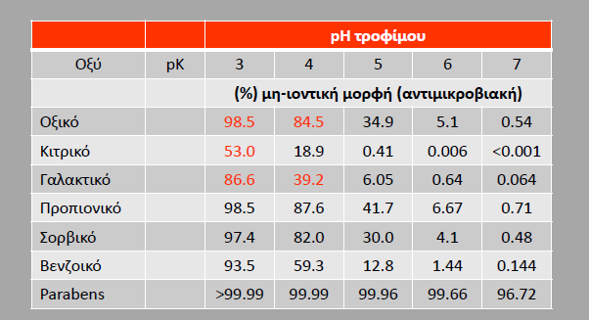
Πως επηρεάζει το pH του τροφίμου και το pKa οξέως την αντιμικροβιακή του δράση;

Slide 69
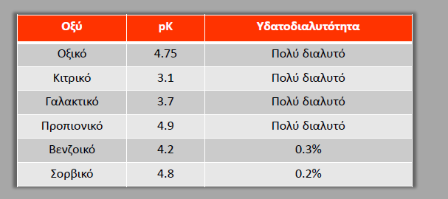
Πως επηρεάζει η υδατοδιαλυτότητα οξέως την αντιμικροβιακή του δράση;

Slide 70
Η αύξηση της οξύτητας των τροφών, είτε μέσω «ζύμωσης» είτε με προσθήκη ασθενών οξέων, χρησιμοποιείται ως μέθοδος συντήρησης

Slide 71
Ελάχιστη aw και pH για την ανάπτυξη μικροοργανισμών
Είδος μικροοργανισμού | Ελάχιστη ενεργότητα ύδατος (αw) | pH
βακτήρια | 0,97 (gram -) 0,90 (gram +) | >4,6
ζύμες | 0,88 (οσμόφιλες ζύμες 0,62-0,65) | 2-8
μύκητες | 0,72 (ξηρόφιλοι μύκητες 0,65) | 3-8

Slide 73
3. Θρεπτικά Συστατικά
Οι μικροοργανισμοί απαιτούν βασικά θρεπτικά συστατικά για την ανάπτυξη τους και την συντήρηση των μεταβολικών τους λειτουργιών
απαιτούν ενέργεια, άνθρακα, νερό, άζωτο, βιταμίνες και ιχνοστοιχεία,
η ποσότητα και το είδος των οποίων διαφέρει ανάλογα με το είδος του μικροοργανισμού.

Slide 74
Τα κρέατα διαθέτουν άφθονες πρωτεΐνες, λιπίδια, ιχνοστοιχεία και βιταμίνες στη σύστασή τους.
Τα τρόφιμα φυτικής προέλευσης περιέχουν υψηλές συγκεντρώσεις διαφορετικών ειδών υδατανθράκων, ποικίλα επίπεδα πρωτεϊνών, ανόργανων στοιχείων και βιταμινών.
Το γάλα, τα γαλακτοκομικά προϊόντα και τα αυγά αποτελούν πλούσιες πηγές θρεπτικών συστατικών.

Slide 75
Οι τροφογενείς μικροοργανισμοί αντλούν ενέργεια απ’ τους υδατάνθρακες, τις αλκοόλες και τα αμινοξέα, τα οποία αποτελούν πηγή αζώτου και ενέργειας για τους περισσοτέρους μικροοργανισμούς.
Μερικοί μικροοργανισμοί απαιτούν μικρές ποσότητες βιταμινών της ομάδας Β.

Slide 76
Τα gram-θετικά βακτήρια έχουν υψηλότερες απαιτήσεις σε θρεπτικά συστατικά διότι δεν διαθέτουν την ικανότητα να συνθέτουν ορισμένα από αυτά, που είναι απαραίτητα για την ανάπτυξη τους.
Τα gram-αρνητικά βακτήρια και οι μύκητες, αντλούν βασικά θρεπτικά συστατικά από: υδατάνθρακες, πρωτεΐνες, λιπίδια και βιταμίνες, τα οποία είναι παρόντα σε μεγάλη ποικιλία τροφών.
Παράδειγμα παθογόνου μικροοργανισμού με ιδιαίτερες απαιτήσεις σε θρεπτικά συστατικά αποτελεί η Salmonella enteritidis, της οποίας η ανάπτυξη περιορίζεται από τη διαθεσιμότητα του σιδήρου στα τρόφιμα.

Slide 78
Οι μικροοργανισμοί παράγουν και εκκρίνουν ένζυμα
Για να διασπάσουν τις σύμπλοκες οργανικές ενώσεις που υπάρχουν στο περιβάλλον πχ άμυλο και να τις μετατρέψουν σε απλές οργανικές ενώσεις πχ γλυκόζη, που αφομοιώνονται πιο έυκολα
Τα ένζυμα μπορεί να είναι:
λιπάσες
πρωτεάσες
σακχαράσες
αμυλάσες
πηκτινάσες
κυτταρινάσες

Slide 79
4. Οξυγόνο και οξειδοαναγωγικό δυναμικό του τροφίμου
Το οξειδοαναγωγικό δυναμικό του τροφίμου Εh (redox potential)
Οι οξειδωτικές ενώσεις έχουν θετικές τιμές Eh
Οι αναγωγικές ενώσεις έχουν αρνητικές τιμές Eh

Slide 80
Οξυγόνο: ισχυρά οξειδωτικός παράγοντας
το οξυγόνο είναι ισχυρά οξειδωτικό (+820 mV) και η παρουσία του επηρεάζει σημαντικά το δυναμικό οξειδοαναγωγής ενός τροφίμου

Slide 81
Η συγκέντρωση οξειδωτικών/αναγωγικών ενώσεων σε ένα τρόφιμο καθορίζει το είδος μικροοργανισμών που θα αναπτυχθούν
Η μικροβιακή ανάπτυξη μειώνει το Eh
Η μείωση οφείλεται στην κατανάλωση οξυγόνου και στην παραγωγή αναγωγικών ενώσεων όπως το H2S

Slide 82
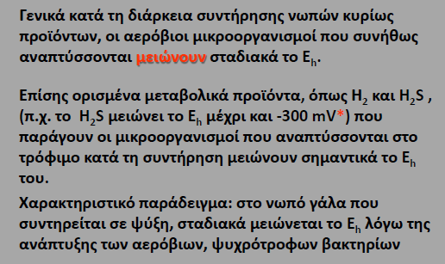
Επίδραση της συντήρησης του τροφίμου στο Eh

Slide 83
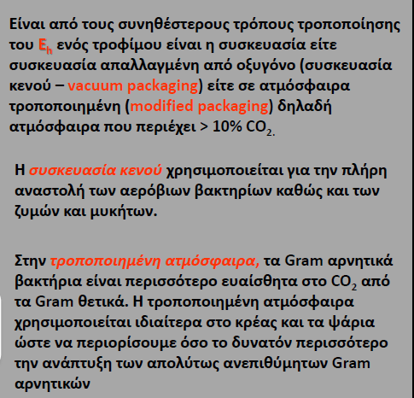
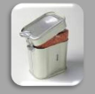
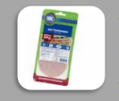
Επίδραση της συσκευασίας του τροφίμου στο Eh

Slide 84
Επίδραση της θερμικής επεξεργασίας του τροφίμου στο Eh

Slide 85
Σχέση Eh και pH
To Eh εξαρτάται από το pH
Για κάθε μονάδα μείωσης του pH, το οξειδοαναγωγικό δυναμικό αυξάνεται κατά 58mV

Slide 86
Κατάταξη μικροοργανισμών σε κατηγορίες με βάση το Eh στο οποίο αναπτύσσονται και την απόκριση τους στο οξυγόνο

Slide 87
Κατάταξη μικροοργανισμών με βάση το Eh στο οποίο αναπτύσσονται και την απόκριση τους στο οξυγόνο
Αερόβια και Υποχρεωτικά (αυστηρά) αερόβια (obligate aerobes)
Η ενέργεια τους προέρχεται από την οξειδωτική φωσφορυλίωση όπου τελικός δέκτης ηλεκτρονίων είναι το οξυγόνο
Απαιτούν οξυγόνο και υψηλό Eh
Pseudomonas: Προκαλούν δυσάρεστες οσμές και επιφανειακές αλλοιώσεις σε κρέατα
Bacillus subtilis: αλλοίωση με ιξώδη εμφάνιση (ropy) στο ψωμί
Acetobacter:οξειδώνουν την αιθανόλη των αλκοολούχων ποτών σε οξικό οξύ παράγοντας ξύδι ή προκαλώντας αλλοιώσεις
Προαιρετικά αναερόβια (facultative anaerobes)
Αναπτύσσονται και παρουσία και απουσία οξυγόνου
Eντεροβακτήρια

Slide 88
Μικροαερόφιλα:
Χρειάζονται οξυγόνο αλλά σε χαμηλότερες συγκεντρώσεις πχ Campylobacter
Αναερόβια και Αυστηρά αναερόβια (obligate anaerobes)
Αναπτύσσονται σε χαμηλές τιμές Eh
Τα αναερόβια δεν μπορούν να αναπτυχθούν παρουσία οξυγόνου γιατί δεν διαθέτουν τα κατάλληλα ένζυμα για να εξουδετερώσουν τα τοξικά παραπροιόντα του αερόβιου μεταβολισμού, όπως το υπεροξείδιο του υδρογόνου. Τα ένζυμα αυτά είναι η καταλάση και η υπεροξειδική δισμουτάση
Παράδεγμα: Clostridium
Αναπτύσσονται στο εσωτερικό μεγάλων τεμαχίων ακατέργαστων τροφίμων και σε κονσερβοποιημένα τρόφιμα

Slide 89
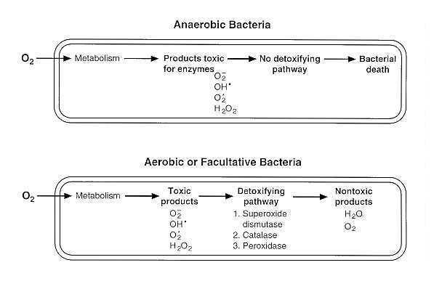
Η επίδραση του οξυγόνου σε αναερόβια και αερόβια βακτήρια

Slide 90
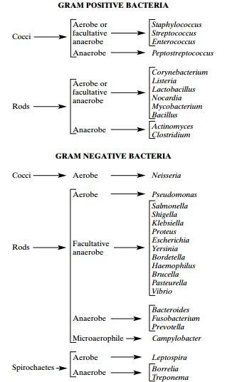
Κατάταξη των βασικότερων παθογόνων βακτηρίων ανάλογα με τις απαιτήσεις τους σε οξυγόνο

Slide 91
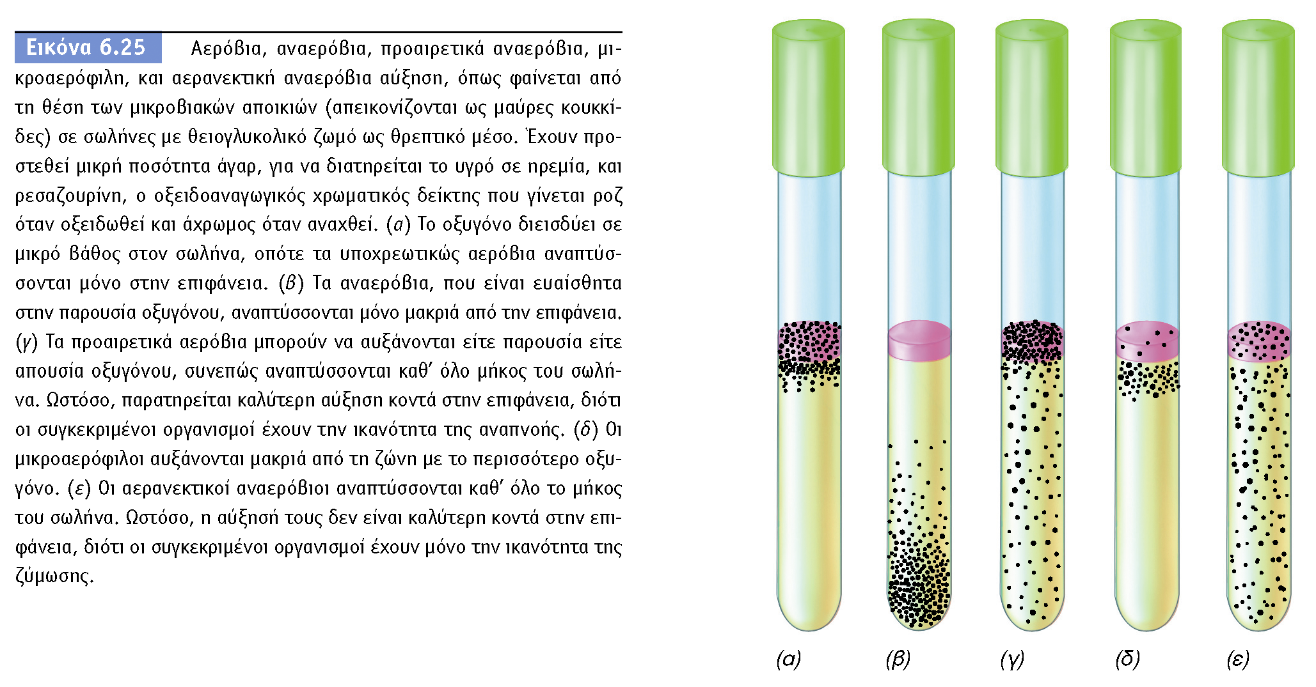
BIOΛOΓIA TΩN MIKPOOPΓANIΣMΩN – ΠANEΠIΣTHMIAKEΣ EKΔOΣEIΣ KPHTHΣ
Η επίδραση του οξυγόνου στην μικροβιακή ανάπτυξη
προαιρετικά αερόβια
Υποχρεωτικά αερόβια
Μικρο-
αερόφιλοι
αναερόβια

Slide 92
απαιτήσεις μικροοργανισμών σε οξυγόνο
Αερόβιοι 21% οξυγόνο
Αναερόβιοι χωρίς οξυγόνο
Προαιρετικά αναερόβιοι 0-21% οξυγόνο
Μικροαερόφιλοι 3-6% οξυγόνο

Slide 93
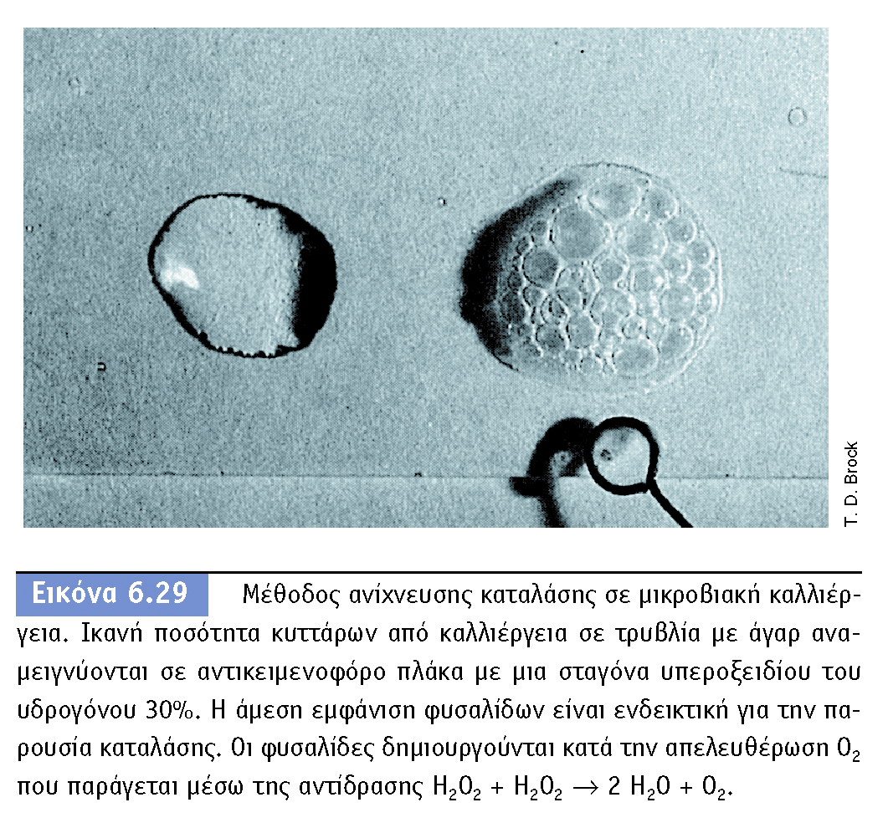
BIOΛOΓIA TΩN MIKPOOPΓANIΣMΩN – ΠANEΠIΣTHMIAKEΣ EKΔOΣEIΣ KPHTHΣ
Τα αερόβια βακτήρια παράγουν καταλάση, το ένζυμο που εξουδετερώνει το τοξικό υπεροξείδιο του υδρογόνου που παράγεται κατά την αερόβια κυτταρική αναπνοή και είναι θετικά στην δοκιμασία καταλάσης
Τα αναερόβια βακτήρια δεν παράγουν το ένζυμο καταλάση επομένως είναι αρνητικά στην δοκιμασία καταλάσης

Slide 94
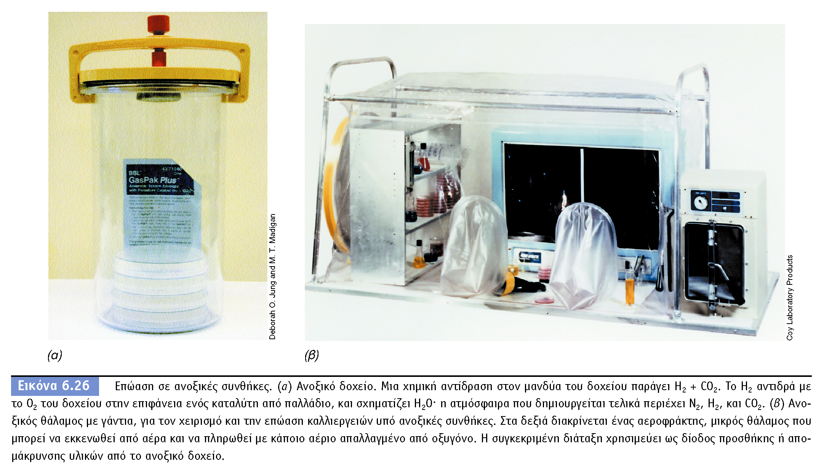
BIOΛOΓIA TΩN MIKPOOPΓANIΣMΩN – ΠANEΠIΣTHMIAKEΣ EKΔOΣEIΣ KPHTHΣ
Η επώαση αναερόβιων μικροοργανισμών γίνεται σε ειδικούς θαλάμους αναεροβίωσης

Slide 95
5. Ανασταλτικές ενώσεις (ενώσεις με αντιμικροβιακή δράση) στα τρόφιμα
Παραδείγματα αντιμικροβιακών ενώσεων
τρόφιμο | Είδος αντιμικροβιακής ένωσης
γενικά | Οργανικά οξέα, αλκόολες, υπεροξείδια, αντιβιοτικά
γάλα | Λακτανίνες, λακτοπεροξειδάση, λακτοφερίνη
Ασπράδι αυγού | Λυσοζύμη, αβιδίνη, ωοαλβουμίνη
Ζωικής προέλευσης | Λυσοζύμη, ορισμένες ορμόνες, ορισμένα ελεύθερα λιπαρά οξέα
Φυτικής προέλευσης | Ανθοκυανίνες, φυτοαλεξίνες

Slide 96
Επίδραση πολλαπλών εμποδίων στην ανάπτυξη μικροοργανισμών
Οι διάφορες μέθοδοι συντήρησης των τροφίμων όπως:
θέρμανση, ψύξη, αφυδάτωση, προσθήκη αλατιού, αλιπάστωση, οξίνιση, κονσερβοποίηση, απομάκρυνση του οξυγόνου, ζύμωση, προσθήκη συντηρητικών
Έχουν σκοπό να αναστείλουν ή να θανατώσουν τους μικροοργανισμούς

Slide 97
Η τεχνολογία των πολλαπλών εμποδίων
Χρησιμοποιεί έναν συνδυασμό από παράγοντες που επηρεάζουν την ανάπτυξη των μικροργανισμών προκειμένου να επιτευχθεί μικροβιακή σταθερότητα του τροφίμου

Slide 98
Θεωρία πολλαπλών εμποδίων (hurdle effect)

Slide 99
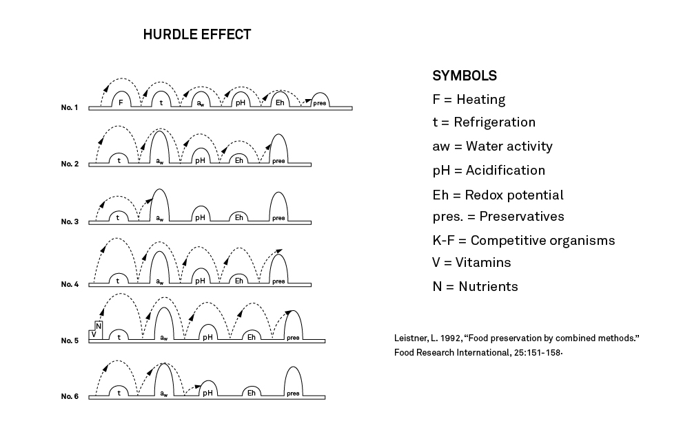
Τεχνολογία πολλαπλών εμποδίων
Οι διακεκομμένες γραμμές δείχνουν αν η μικροβιακή ανάπτυξη ξεπερνάει τα «εμπόδια» που είναι οι παράγοντες (πχ θερμοκρασία, pH, aw, κτλ)

Slide 100
Μέθοδοι συντήρησης τροφίμων
σκοπός | Επιτυγχάνεται με
Αναστολή της ανάπτυξης μικροοργανισμών ή μείωση του ρυθμού ανάπτυξης | Χαμηλή θερμοκρασία (ψύξη, κατάψυξη) Μείωση aw Οξίνιση (μείωση pH) Τροποποιημένη ατμόσφαιρα Χημικά συντηρητικά
Καταστροφή των μικροοργανισμών | Παστερίωση Κονσερβοποίηση Ακτινοβόληση Υψηλή υδροστατική πίεση
Επιτάχυνση της ανάπτυξης των επιθυμητών μικροοργανισμών | Οξυγαλακτική ζύμωση Γαλακτική ζύμωση
Αποτροπή επιμόλυνσης του τροφίμου | Ασηπτική επεξεργασία
Μείωση του μικροβιακού φορτίου των υλικών συσκευασίας ή συστατικών | Θερμικη επεξεργασία Χημικά συντηρητικά Ακτινοβόληση

Slide 101
Μέθοδοι για αναστολή της ανάπτυξης μικροοργανισμών ή μείωση του ρυθμού ανάπτυξης
Επεξεργασία | Παράγοντας που επηρεάζει την ανάπτυξη του μικροοργανισμού
Ψύξη | Χαμηλή θερμοκρασία: μείωση ρυθμού ανάπτυξης
Κατάψυξη | Χαμηλή θερμοκρασία και χαμηλή aw: αναστολή ανάπτυξης
Αφυδάτωση | Μείωση aw
Συσκευασία κενού | Χαμηλή συγκέντρωση οξυγόνου: αναστολή αερόβιων και μείωση ρυθμού ανάπτυξης προαιρετικά αναερόβιων
Τροποποιημένη ατμόσφαιρα συσκευασίας | Διοξείδιο του άνθρακα (CO2) σε συνδυασμό με άλλα αέρια: αναστολή ανάπτυξης μικροοργανισμών
Οξίνιση | Μείωση pH
Προσθήκη χημικών συντηρητικών | Αναστολή ορισμένων ομάδων μικροοργανισμών

Slide 102
Μικροοργανισμοί που αναπτύσσονται στα τρόφιμα στα οποία επικρατούν ακραίες συνθήκες και προκαλούν την αλλοίωση τους
Τύπος ακραίου περιβάλλοντος | Χαρακτηριστικό τρόφιμο | μικροοργανισμός
Υψηλή συγκέντρωση άλατος (10-20% NaCl) | Αλατισμένα ψάρια | Halobacterium
Υψηλή συγκέντρωση σακχάρων (50-60%) | Μέλι Συμπυκνωμένος χυμός Σακχαρούχο γάλα Τάρτα φρούτων | Zygosaccharomyces rouxii Candida lactis Xeromyces bisporus
Υψηλή συγκέντρωση οξέως | Χυμοί φρούτων Πίκλες Στερεά τρόφιμα | Leuconostoc, Lactobacillus, Acetobacter, Acetomonas, ζύμες μύκητες
Χαμηλή τιμή ενεργότητας νερού | Αφυδατωμένα φρούτα (aw 0,65) Ψωμί (0,95) | Zygosaccharomyces rouxii, Z.bailii Pichia burtoni
Υψηλή συγκέντρωση CO2 | Ανθρακούχα αναψυκτικά | Brettanomyces intermedius

Slide 110
Κυριότεροι Παθογόνοι Μικροοργανισμοί και Παράγοντες που προκαλούν τροφικές ασθένειες
Gram αρνητικά Βακτήρια
- Salmonella species
- Campylobacter species
- Escherichia coli (E.coli O157:H7)
- Yersinia enterocolitica
- Shigella species
- Vibrio species
Gram θετικά Βακτήρια
- Listeria monocytogenes
- Staphylococcus aureus
- Clostridium botulinum
- Clostridium perfringens
- Bacillus cereus
Μυκοτοξίνες από τοξιγενείς μύκητες (Aspergillus, Penicilium, Fusarium)
Τροφογενείς ιοί
Prions
Πρωτόζωα-παράσιτα

